Slide 1
Algorithm Numpy
김지영
jykim@islab.snu.ac.kr

Slide 2
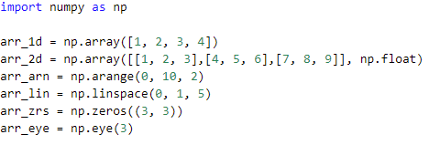
Numpy
numpy array의 선언
import numpy as np
np.array( array )
np.arange( start, end, step )
np.linspace( start, end, element number )
np.zeros((shape)), np.ones((shape))
np.eye(length)

Slide 3
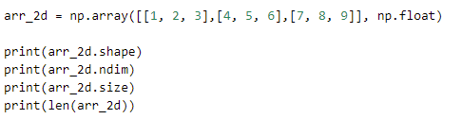

Numpy
numpy ndarray의 구성요소
arr.shape : numpy array의 형태
arr.dtype : 해당 array의 dtype
arr.ndim : numpy array의 차원 수
arr.size : 총 element개수. shape의 모든 값의 곱
arr.itemsize : 데이터 타입의 크기(byte)
arr.data : 담긴 데이터

Slide 4
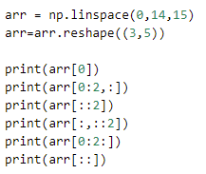





Numpy
Indexing, slicing
2Darray의 slicing: arr[row, column]
arr[n] : n-1번째 row
arr[n,k] : n-1번째 row, k-1번째 column
arr[n:k] : n-1부터 k-2번째 row
arr[start:end:step]

Slide 5


Numpy
Boolean array
np.ndarray >2 와 같이 조건식을 부여하여 Boolean array를 얻을 수 있다.
array합치기
np.concatenate((array1, array2, ...), axis=n) : axis 차원 방향으로 합침.
np.hstack((array1, array2, ...)) : (horizontal) column 방향으로 concat
np.vstack(array1, array2, ...) : (vertical) row 방향으로 concat

Slide 6
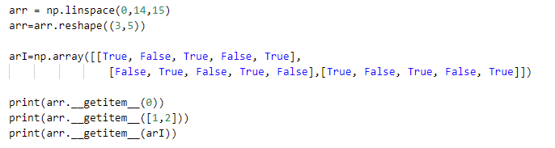

Numpy
ndarray.__getitem__(np.array)
지정한 위치의 row들을 반환.

Slide 7
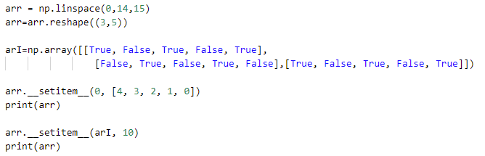
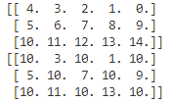
Numpy
ndararay.__setitem__(position, value)
getitem과 반대로 지정한 위치에 값 세팅

Slide 8
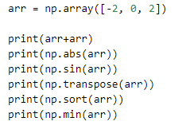
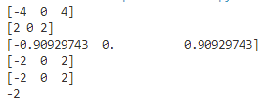
Numpy
numpy의 연산
일반적으로 행과 상관 없는 연산들은 elementwise하다.
axis를 인자로 받는 경우 column, row단위로 연산한다.
사칙연산, dot, crossabs, power
sin, exp, log
transpose
sort
mean, min, max 등...

Slide 9
Numpy
배열 추출
2번의 slicing 을 사용하는 방법
arr[[조건 1]] 로 1번 slicing, 이후 [[조건 2]]로 한번 더 slicing
arr[[row]][[column]] : 해당 row와 해당 column
arr[[1, 2], [0,2]] : 1, 2번째 row의 0, 2번째 column
np.ix_ 함수를 사용하는 방법
ixgrid = np.ix([row], [column]) -> get open mesh
arr[ixgird] : ixgrid에 맞는 위치의 값 획득
조건을 사용하는 방법
arr[arr>3] 혹은 arr[arr.nonzero()] 와 같이 arr에서 조건에 맞는 값들만 추출하는 방법.

Slide 10
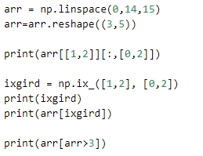
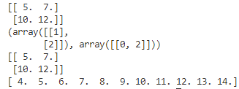
Numpy

Slide 11
Numpy
필드명 정의 및 조회
dtype은 일반적으로 np.int, np.float등을 사용.
dtype을 커스텀해서 정의할 수 있다.
dt1 = np.dtype([(‘name’, np.int32)])
dtype의 input에 들어가는 list에는 이름과 자료형의 tuple을 넣을 수 있는데, 이를 더 추가할 수 있다.
dt2 = np.dtype([(“first”, “i4”), (“second”, “S10”), (‘third’, ‘f4’)])
i는 int, S는 string, f는 float. 뒤의 숫자는 Byte수.
이 때, String의 경우 byte type으로 b’string’ 처럼 표기된다.
numpy array를 선언할 때 위의 dtype을 인가하여, 모든 element가 해당 data type 인 numpy array를 만들 수 있다.
arr = np.array([(1, ‘one’, 1.), (2, ‘two’, 2.)], dtype=dt2)
arr[‘field name’] 으로 해당 field name의 element들만 모을 수 있다.

Slide 12
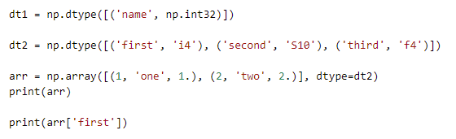

Numpy

Slide 13
Numpy
Numpy 하위 모듈
linalg
행렬식, 고윳값, SVD 를 비롯한 함수와 다양한 행렬 연산 제공
np.linalg.det(arr)
np.linalg.eig(arr)
np.linalg.inv(arr)
np.linalg.svd(arr)
random
특정 범위, 분포를 따르는 랜덤 ndarray 제공
np.random.rand(shape)
np.random.randint(start, end, size)
np.random.normal(shape)

Slide 14
연습문제 1-1
계산기1
Numpy ndarray 2개를 입력으로 받아 연산결과를 출력하는 계산기를 클래스로 만든다.
add, sub, mul, div의 네 가지 함수를 구현할 것
(3, 3) matrix 와 (3, 3) matrix에 대해 결과를 확인할 것 (mul)
(3, 3) matrix와 (3,) vector에 대해 결과를 확인할 것 (add)
(3, 3) matrix와 (3,1) vector에 대해 결과를 확인할 것 (sub)
(3, 3) matrix와 scalar에 대해 결과를 확인할 것 (div)

Slide 15
연습문제 1-2
계산기2
위 계산기에 ndarray 1개를 받는 연산을 추가한다.
sin, cos, log 초월함수를 계산한다.
평균과 분산을 계산한다. 이 때, 계산할 axis를 받는다.
Square matrix에 대해 역행렬을 계산한다. (np.linalg 이용)
계산한 역행렬과 원래 행렬을 곱해 I가 나오는지 확인한다.
https://numpy.org/doc/stable/reference/index.html

Slide 16
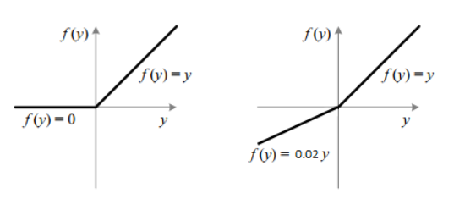
연습문제 1-3
계산기3
ReLU(Rectified Linear Unit)는 머신 러닝 모델에서 활성 함수(activation function)로 자주 사용된다.
ReLU는 input의 각 element가 0보다 작으면 0을 내보내고, 양수이면 그대로 통과시킨다.
y = x (if x> 0), 0 (else)
한편, Leaky ReLU는 음수일 때 기울기가 존재한다.
y = x (if x>0), ax (else)
위 계산기에 ReLU, Leaky ReLU(a=0.02)를 추가하여라.
(np.maximum, np.where 이용)

Slide 17
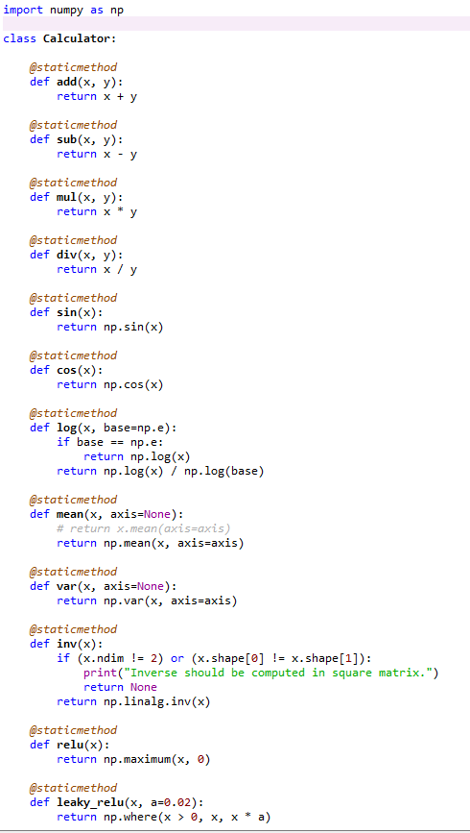
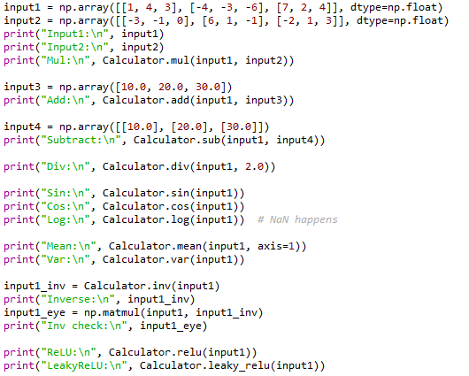

Slide 18
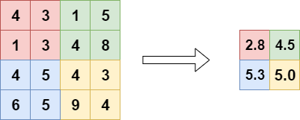
연습문제 2
Pooling Layer
Average pooling은 (s, s) 타일마다 평균을 계산한다. (s=stride)
S=2인 경우, (100, 100) 크기의 2D ndarray를 넣으면 (50, 50) 크기의 결과값이 나와야 한다.
np.random.uniform을 사용하여 (100, 100) 크기의 Uniform ~ [0, 1] array를 만든다.
S=2로 average_pooling을 구현하라.
(힌트: reshape를 이용해 차원을 높인 뒤 특정 axis에 대해 mean을 구하고 다시 원래 2D로 돌아온다)

Slide 19
